Slide 1
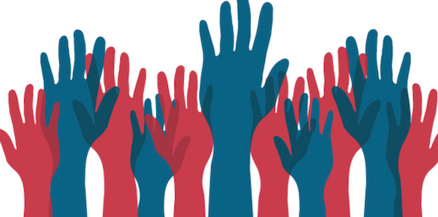
DEMOCRAZIA

Slide 2
STATO
POPOLO
TERRITORIO
SOVRANITÀ

Slide 3
POPOLO
L’insieme dei
cittadini
dello Stato

Slide 4
POPOLAZIONE
tutti coloro
che
risiedono
nello Stato
cittadini
stranieri
apolidi

Slide 5
TERRITORIO
Quella parte di terra (terraferma, acque territoriali, sottosuolo, spazio aereo) delimitata da confini (naturali e non) sulla quale è stanziato il popolo e sul quale lo Stato esercita la sua sovranità.

Slide 6
Articolo 1
L'Italia è una Repubblica democratica, fondata sul lavoro.
La sovranità appartiene al popolo, che la esercita nelle forme e nei limiti della Costituzione.

Slide 7
ETIMOLOGIA dal greco DEMOKRATIA demos, che vuol dire «POPOLO» + kratos, che vuol dire «POTERE»

Slide 8
Ma chi è il POPOLO? “TUTTI” o “I PIÙ” (problema del rapporto tra maggioranza e minoranza)
principio maggioritario, in base al quale le decisioni sono prese dalla maggioranza e la minoranza si conforma a esse; questo è stato contemperato da una serie di limiti e obblighi, volti a garantire i diritti delle minoranze

Slide 9
DIFFERENZA tra democrazia ANTICA (→ greci) e MODERNA, tra democrazia “in piccolo” e “in grande”

Slide 10
La prima è un esercizio «diretto» del potere, mentre la seconda è un sistema di «controllo» e di limitazione del potere. DEMOCRAZIA DIRETTA e DEMOCRAZIA RAPPRESENTATIVA

Slide 11
La democrazia diretta si fonda su interazioni «faccia a faccia» tra presenti, tra persone che si influenzano l’una con l’altra e che cambiano opinione ascoltandosi

Slide 12
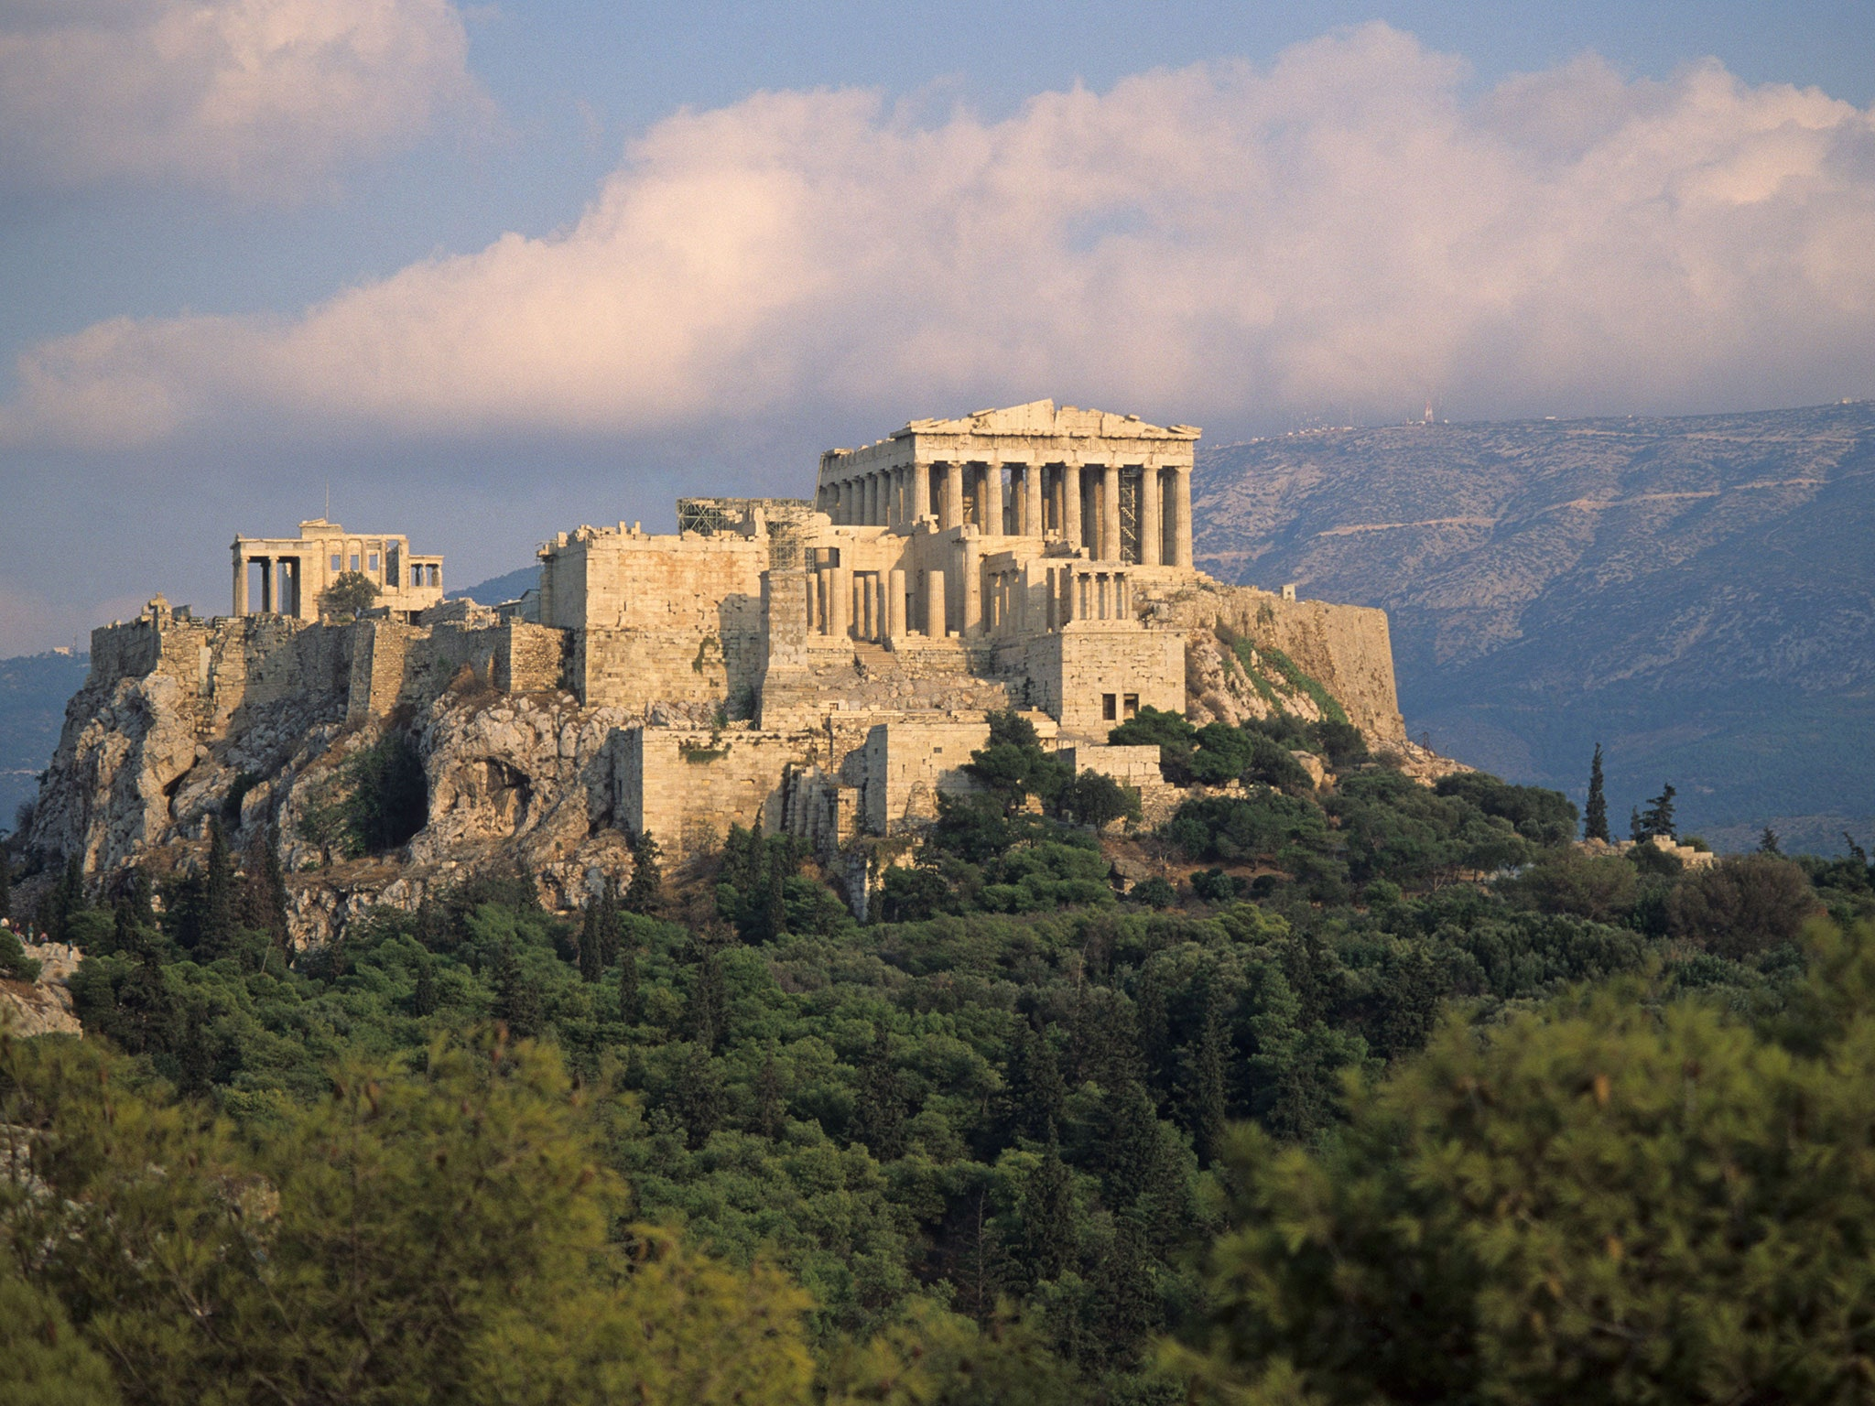
Ad Atene abitavano al massimo 35.000 persone e i cittadini che partecipavano all’assemblea popolare erano dai 3000 ai 4500 circa

Slide 13
Le decisioni venivano prese in parte per acclamazione, in parte da un consiglio di 500 membri, e infine da una varietà di magistrature attribuite per sorteggio e in rapidissima rotazione

Slide 14
DEMOCRAZIA MODERNA
Stato territoriale esteso a vastissime collettività.
E’ una DEMOCRAZIA RAPPRESENTATIVA
SOVRANITÀ POPOLARE + COSTITUZIONALISMO

Slide 15
Anche nella nostra democrazia ci sono forme di democrazia diretta… REFERENDUM

Slide 16
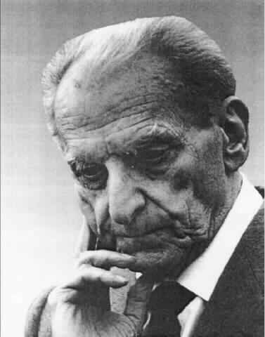
«L’unico modo di intendersi quando si parla di democrazia, in quanto contrapposta a tutte le forme di governo autocratico, è di considerarla caratterizzata da un insieme di regole (primarie o fondamentali) che stabiliscono chi è autorizzato a prendere le decisioni collettive e con quali procedure» [Bobbio 1984].

Slide 17
Le regole per una definizione minima di democrazia liberale
Pluralismo politico
Elezioni libere, pacifiche, corrette, ricorrenti
… e i loro presupposti sostanziali
Libertà civili (individuali e associative)
Limitazioni all’esercizio del potere di governo

Slide 18
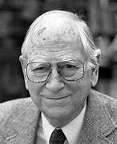
INDICATORI DELLA DEMOCRAZIA (procedurale)
R. Dahl
Requisiti necessari perché un paese possa dirsi democratico

Slide 19
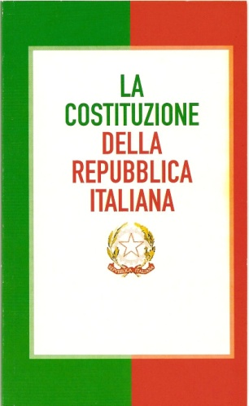
STATO DI DIRITTO
NESSUNO È AL DI SOPRA DELLE LEGGI.
Le leggi devono essere rispettate da tutti, sia dai cittadini comuni che dai poteri dello stato.
La legge fondamentale del nostro Stato è la COSTITUZIONE ITALIANA

Slide 20
COSTITUZIONALISMO Per evitare che i governanti si sottraggano al controllo dei governati…

Slide 21
DIRITTI CARDINE LIBERTA’ EGUAGLIANZA

Slide 22
la libertà politica è
un coesistere in libertà
con la libertà altrui

Slide 23
LA LIBERTÀ HA BISOGNO DELLA LEGGE?
Se governano le leggi – che sono regole generali e impersonali – non governano gli uomini, e per essi la volontà arbitraria, dispotica (o semplicemente stupida) di un altro uomo

Slide 24
EGUAGLIANZA
Aristotele che distingue tra eguaglianza «aritmetica» (o numerica) ed eguaglianza «proporzionale».
Eguaglianza aritmetica: lo stesso a tutti.
Eguaglianza proporzionale: lo stesso agli stessi e perciò il diverso (cose diverse) ai diversi.

Slide 25
Eguaglianza FORMALE / SOSTANZIALE
Articolo 3
Tutti i cittadini hanno pari dignità sociale e sono eguali davanti alla legge, senza distinzione di sesso, di razza, di lingua, di religione, di opinioni politiche, di condizioni personali e sociali.
E` compito della Repubblica rimuovere gli ostacoli di ordine economico e sociale, che, limitando di fatto la libertà e l'eguaglianza dei cittadini, impediscono il pieno sviluppo della persona umana e l'effettiva partecipazione di tutti i lavoratori all'organizzazione politica, economica e sociale del Paese.

Slide 26
Esempio…
Eguali leggi sono leggi identiche per tutti; ma l’uguaglianza fiscale, per esempio, è proporzionale alla ricchezza dei cittadini: tasse eguali per eguali, ma diseguali per diseguali.

Slide 27
SUFFRAGIO UNIVERSALE
diritto di voto a tutti i cittadini
ELEZIONI
libere, competitive,
ricorrenti e corrette

Slide 28
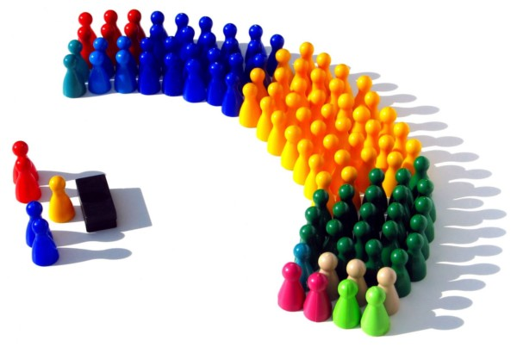
PLURALISMO
Devono esistere tanti partiti politici, associazioni, giornali, Tv, movimenti che esprimono le loro opinioni e si confrontano liberamente

Slide 29
Il pluralismo trova le sue origini nella TOLLERANZA, che si fonda su tre criteri.
Primo: rifiuto di ogni dogma e di ogni verità unica. Devo sempre argomentare, dare ragioni per sostenere quel che sostengo.
Secondo: la tolleranza non comporta e non deve comportare che un altro mi danneggi. E viceversa, s’intende.
Terzo: il criterio della reciprocità. Se io concedo a te, tu devi concedere a me. Se non c’è reciprocità, allora il rapporto non è di tolleranza

Slide 30
Il pluralismo punta su una DIVERSITÀ CHE PRODUCE INTEGRAZIONE, non disintegrazione.
Il multiculturalismo batte la via opposta. Invece di promuovere una «diversità integrata», promuove l’identità «separata» di ogni gruppo

Slide 31
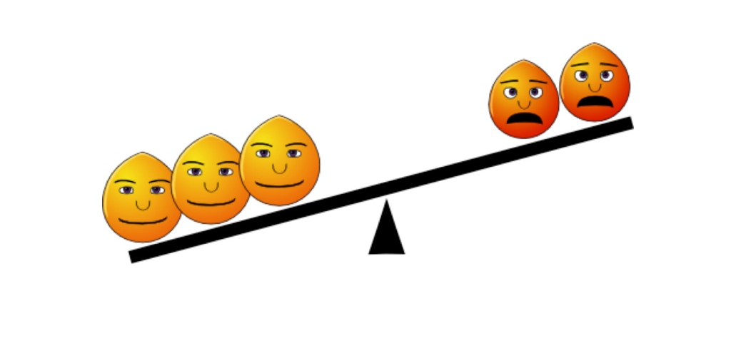
METODO DEMOCRATICO
Le decisioni sono prese a MAGGIORANZA (principio maggioritario) ma la minoranza deve essere libera di criticare (opposizione) e deve avere la possibilità di diventare a sua volta maggioranza (principio dell’alternanza)

Slide 32
LIMITI AL POTERE
I poteri dello Stato devono essere DIVISI (Montesquieu, Locke…)

Slide 33
I poteri dello Stato
Legislativo
Esecutivo
Giudiziario

Slide 34
Ricordate che il potere è una RELAZIONE Democrazia = il popolo ha il potere… su chi? Sul popolo

Slide 35
Prima: movimento ascendente di trasmissione di potere del popolo verso il vertice di un sistema democratico Poi: movimento discendente del potere del governo sul popolo. Così il popolo è insieme, in un primo momento, governante e, in un secondo, governato.

Slide 36
POPOLO = GOVERNANTE ELEZIONI libere elezioni, libere opinioni

Slide 37
L’obiezione di sempre contro la democrazia: il popolo «non sa». vedi Platone…

Slide 38
La democrazia elettorale non decide le questioni, ma decide chi deciderà le questioni. Le decisioni passano dal demos ai suoi rappresentanti.

Slide 39
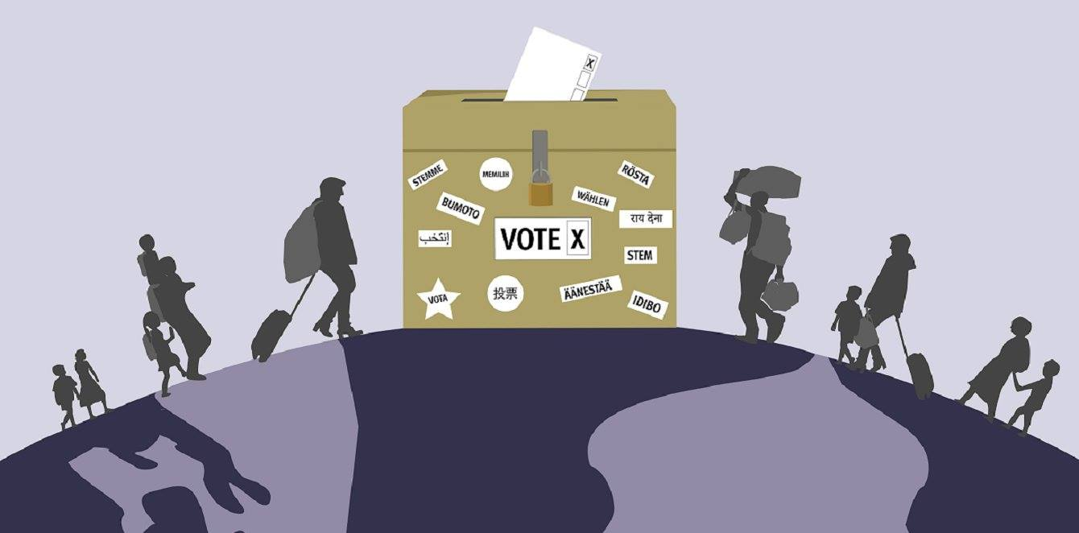
La democrazia chiede, ma non esige, la partecipazione. «PARTECIPAZIONE» è prendere parte attivamente e volontariamente di persona.

Slide 40
Le maggioranze elettorali eleggono i loro CANDIDATI. Gli eletti eleggono a loro volta un GOVERNO che è, di nuovo, un piccolo numero rispetto al Parlamento che lo vota.

Slide 41
CRISI DELLA DEMOCRAZIA?
Costante calo della partecipazione al voto e di conseguenza governo delle minoranze
Diffidenza dei cittadini nei confronti dei partiti
Attenuazione delle differenze ideologiche
Spoliticizzazione dei partiti (non più cittadini ma ‘consumatori/telespettatori’)
Coincidenza tra potere politico e mediatico
Personalizzazione della politica
…

Slide 42
È MEGLIO LA DEMOCRAZIA?

Slide 43
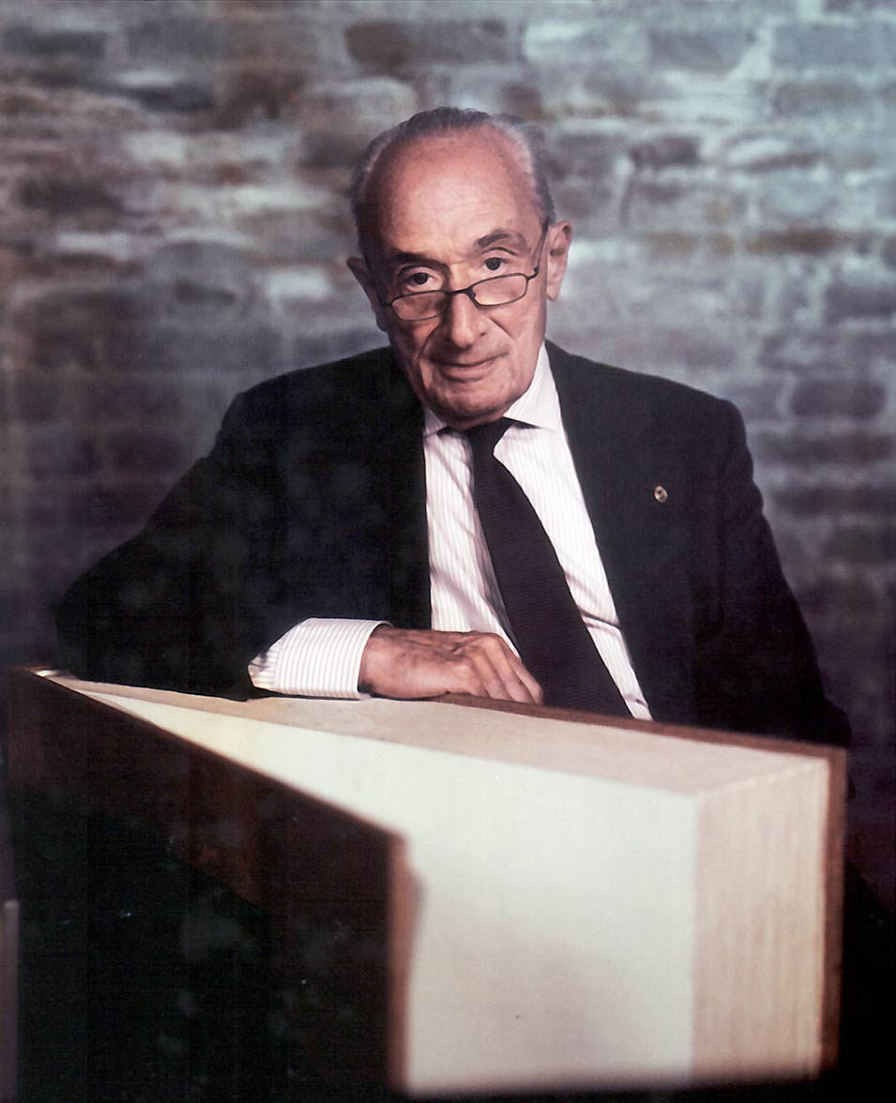
Sartori: “[…] dobbiamo distinguere tra la macchina e i macchinisti. I macchinisti sono i cittadini, e non sono un granché. Però la macchina è buona. Anzi, di per sé è la migliore macchina che sia mai stata inventata per consentire all’uomo di essere libero e di non essere sottoposto alla volontà arbitraria e tirannica di altri uomini.”

